Slide 1
Java程序设计
蔡树彬

Slide 2
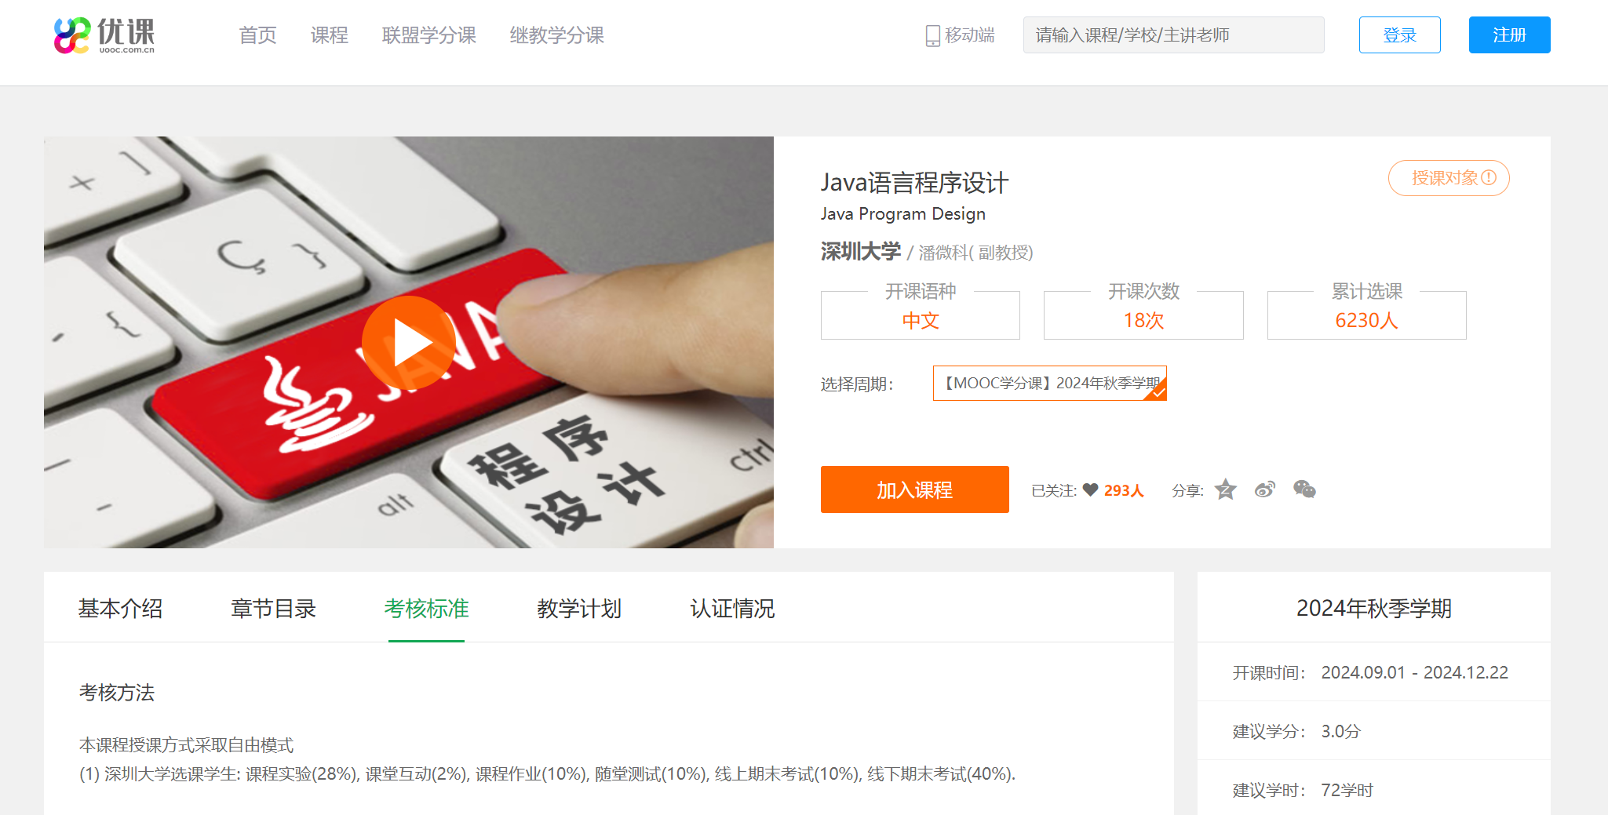
优课上的Java程序设计
http://www.uooconline.com/course/757743049
本周完成第3、4章的视频观看及习题练习

Slide 3
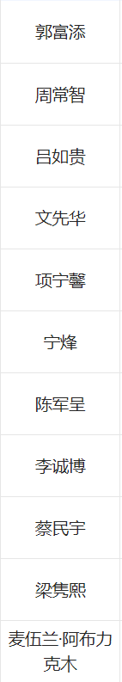
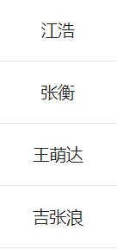
提醒注意（截止2024.9.23）
何春豪
梁隽熙
李诚博
蔡民宇
吉张浪
项宁馨
汪天韵
江浩
文先华
宁烽
张衡
陈军呈
麦伍兰·阿布力克木
吕如贵
周常智
王萌达
冼子建
郭富添
截止2024.9.23
未观看视频： 视频观看或测试题完成偏少： 未提交实验报告1：

Slide 4
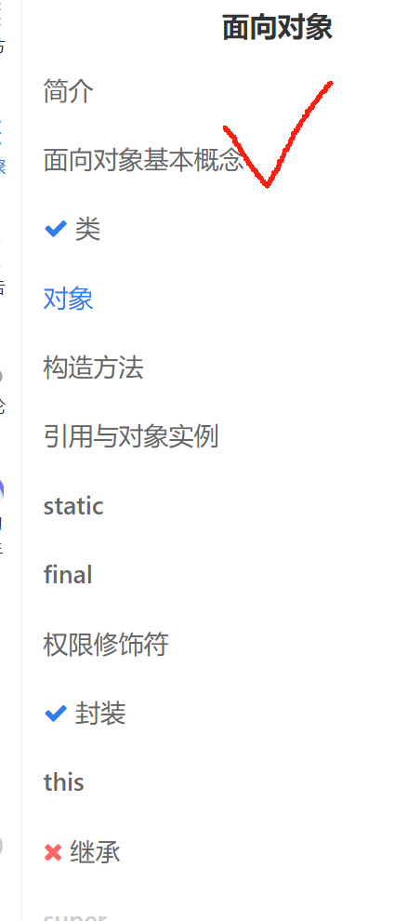
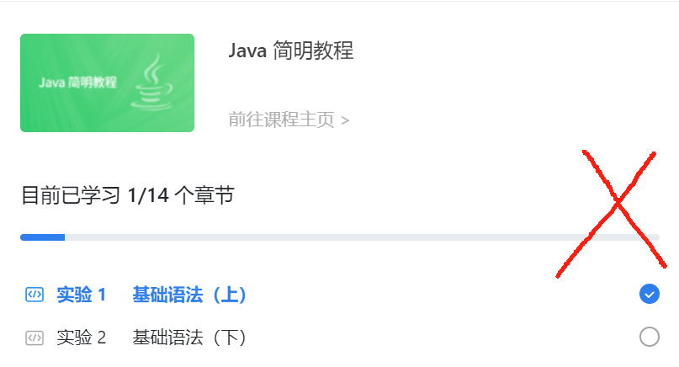
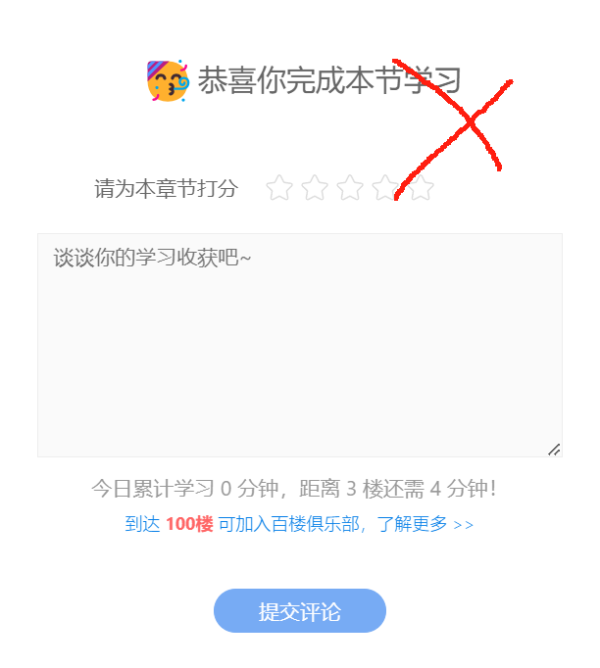
蓝桥杯上的Java简明教程
https://www.lanqiao.cn/courses/1230
本周完成“面向对象”的实验
仅有最外层的章节完成截图（右图上）
或者最后面的完成本节学校（右图下）还不够
使用每个章节内的步骤截图（最右图）

Slide 5
完成2题
1. 使用“类和对象”，重新解决上个实验的“学生得分”问题。
OOP课程老师小欧创建了一个学生数组students，students[i]表示一个学生对象，并且该对象具有姓名（name，String）和考试分数（score，Float）2个属性。
现需按考试分数降序返回对应学生姓名，并且若考试分数相同，原下标小的同学排在前面。
如何解？
代码注意保存，需要等第6、7周加上更多内容后才形成实验报告2。

Slide 6
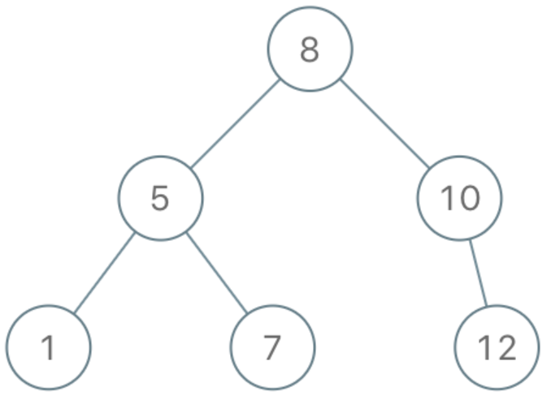
完成2题
2. 二叉搜索树的中序遍历问题。
二叉搜索树是一棵二叉树，其中每个节点左侧各后代节点的值均严格小于节点值，右侧各后代节点的值均严格大于节点值。
现需按中序遍历（左根右）的方式，输出二叉搜索树各节点的值。
如右图，输出1 5 7 8 10 12
如何解？
特别的，你将设计哪些测试用例？
测试用例发布：
https://kdocs.cn/l/ct3xHtMjbRGa
检出问题多（被点赞多）的用例设计者有额外加分

Slide 7
下次课是第6周
特别注意：
第6周，理论课，随堂测试
Java的基础语法（数据类型、类和对象、字符串、泛型与集合）

